Slide 1


Slide 2
OBHAJOBA PROJEKTU IFJ a IAL
Prekladač jazyka IFJ16
Autor: Jozef Urbanovský
Adrián Tomašov
Roman Dobiáš
Adam Šulc
Kristián Barna
6. December 2016

Slide 3
Obsah prezentácie
Štruktúra prekladača
Lexikálna analýza
Syntaktická analýza
Sémantická analýza
Interpret
Použité algoritmy
Knuth-Morris-Pratt
Quick-sort
Tabuľka s rozptýlenými položkami

Slide 4

Štruktúra prekladača
IFJ16 src
Skener
Tokeny
Parser
Trojadresný kód
Výstup
Interpret
Návratová hodnota

Slide 5
Lexikálna analýza
Zostrojený ako konečný automat
Detekcia kľúčových slov
Enumerácia typu tokenov
Dvojsmerne viazaný zoznam
getToken(), ungetToken()
Modul string na rôznu dĺžku reťazcov
IFJ16 src
Skener

Slide 6
Syntaktická analýza
Vstup : getToken()
Rekurzívny zostup
Dvojprechodová analýza
Top-down parser
Bottom-up precedenčný parser
Simulácia tvorby derivačného stromu
Generovanie inštrukcií
Výstup : trojadresný kód
Tokeny
Parser
Trojadresný kód

Slide 7
Sémantická analýza
Priama súčasť parsera
Realizácia redukcie pomocou precedenčnej tabuľky
TS je prevyplnená signatúrami vstavných funkcií a triedy IFJ16
fixStaticVar()
Double
Int

Slide 8
Interpret
Prekladá trojadresný kód
Enumerácia vlastných inštrukcií
Dynamicky rozšíriteľný zásobník
Implicitné konverzie
Preventívne sémantické kontroly
Priamy prístup do TS
Trojadresný kód
Výstup
Interpret
Návratová hodnota

Slide 9
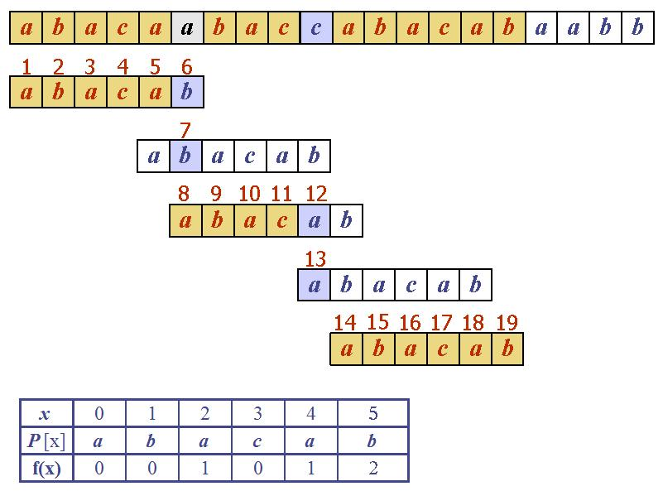
Knuth-Morris-Pratt
TODO
https://koding4fun.files.wordpress.com/2010/05/kmpexample.jpg [6.12.2016]

Slide 10
Quick-sort

Slide 11
Tabuľka s rozptýlenými položkami
Hashovacia funkcia ----
Pole ukazovateľov na jednosmerne viazané zoznamy

Slide 12
Ďakujeme Vám
Za pozornosť
www.fit.vutbr.cz

